Slide 1
WS WEB V1.0 관리자 교육자료

Slide 2
목차
1. 사이트 구조 및 유지보수 방법
2. 관리자 권한 설정 방법
3. 오류 발생 시 대처 방법
4. 사이트 내 각 기능 설명
5. DB 관리법 설명
6. 기타 요구사항 설명

Slide 3
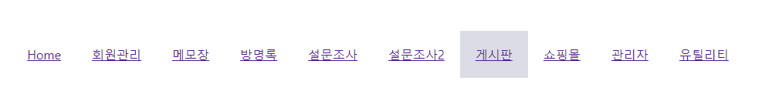
1. 사이트 구조 및 유지보수 방법
WS WEB은 총 8개의 구조로 이루어져 있으며, 현재 구현된 기능은 다음과 같다.
1) 회원관리
2) 메모장
3) 방명록
4) 설문조사
5) 게시판(일부 구현)
6) 유틸리티(일부 구현)

Slide 4
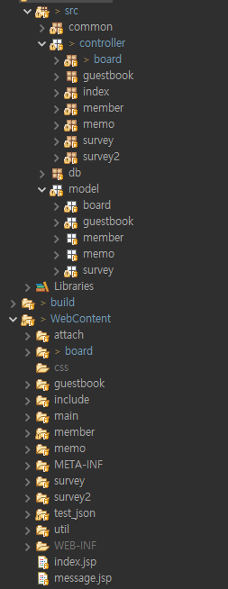
1. 사이트 구조 및 유지보수 방법
사이트 유지보수를 위해서는 MVC(Model, View, Controller) 개념을 이해해야 한다. MVC는 말 그대로 데이터 객체를 담당하는 Model, 화면의 출력을 담당하는 View, 페이지 흐름과 데이터 흐름을 담당하는 Controller로 나뉜다.
사이트의 각 구조별로 별도의 패키지 혹은 폴더로 MVC가 구분되어 있으므로, 유지보수가 필요한 구조에 해당되는 부분을 쉽게 찾아갈 수 있다.

Slide 5
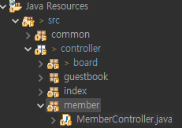

2. 관리자 권한 설정 방법
현재 관리자 권한 부여는 개발중인 기능으로 일부 페이지에 한해 기능을 제공되며 임시적인 방법으로 제공된다.
관리자 권한 설정을 위해서는 MemberController 내부에 위치한 loginProc.do 처리 부분에서 아이디 검증을 통해 adminCheck Attribute 값으로 1을 부여해주면 된다.
추후 DB처리를 통해 관리자 권한을 관리하고, 별도의 관리자 페이지를 통해 권한 부여와 회수가 가능하도록 개발될 예정이다.

Slide 6
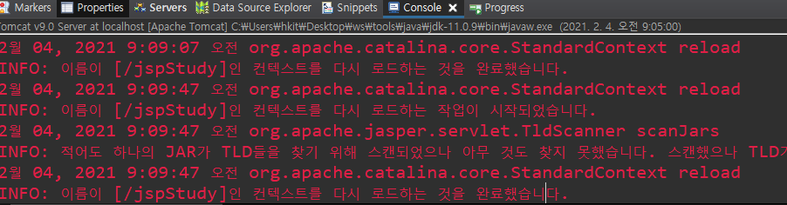
3. 오류 발생 시 대처 방법
오류 발생 시 IDE 내부 콘솔, 혹은 브라우저 내의 오류 메시지를 통해 오류의 해결방안을 탐색할 수 있다.
해당 과정을 통해 자체적으로 오류 해결이 불가능 할 경우 즉각적인 문의를 통해 AS를 받을 수 있다.

Slide 7
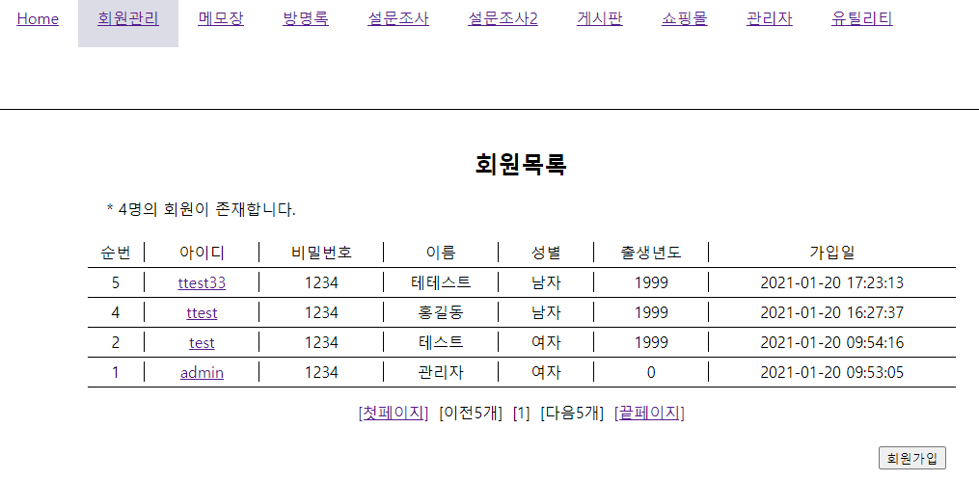
4. 사이트 내 각 기능 설명
회원관리 기능은 가입된 회원 목록 확인, 새로운 회원 등록, 회원 정보 수정, 삭제, 등록된 회원의 상세 정보 확인의 기능으로 구현되어 있다.
해당 기능은 관리자용으로 고안된 기능으로, 일반 사용자는 개별적인 루트를 통해 회원가입, 회원 정보 수정, 삭제, 확인이 가능하다.

Slide 8
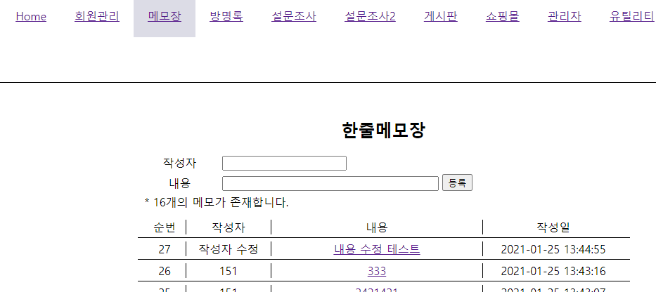
4. 사이트 내 각 기능 설명
한 줄 메모장 기능은 간편하게 메모를 작성할 수 있는 기능으로 현재는 작성자와 내용을 입력하면 누구나 메모를 작성할 수 있도록 구현되어 있다.
사이트 목적에 따라 회원만 사용가능 하게 변경할 수도 있다.

Slide 9
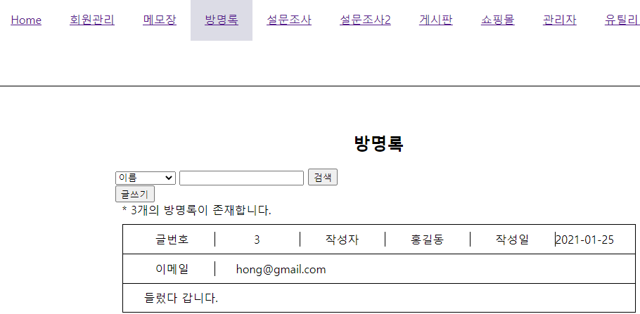
4. 사이트 내 각 기능 설명
방명록 기능은 한 줄 메모장 기능처럼 비회원의 작성을 허용하나 email 주소를 받아 처리한다. 별도의 조치를 통해 email 주소 이외의 정보를 받아 처리하거나, 회원만 작성 가능하게 처리할 수 있다.

Slide 10
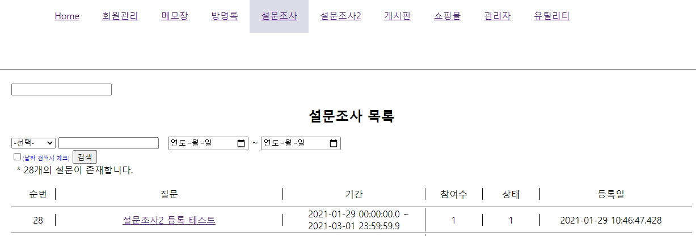
4. 사이트 내 각 기능 설명
설문조사 기능은 목적에 따라 사용할 수 있도록 두 가지 버전을 제공한다. 첫 번째 버전은 ajax 기법을 사용해 제작되어 페이지 이동 없이 데이터를 처리한다.
두 번째 버전은 페이지 이동을 통해 데이터를 처리함으로 취사에 따라 원하는 버전을 선택하면 된다.
기능은 여러 문제에 대한 답변을 처리하는 기능, 개별 문제에 답안을 처리하는 기능 등이 구현되어 있다.

Slide 11
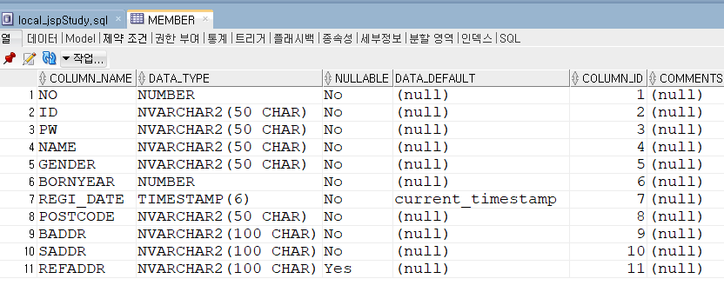
5. DB 관리법 설명
DB 관리를 위해서는 Oracle 설치가 필수적으로 요구된다. 이후 선호에 따라 Oracle Developer를 설치하거나 cmd를 이용해 DB를 관리할 수 있다.
DB 관리는 Table의 구조를 유지한 채로 제약조건을 변경하거나, 새로운 Column을 추가해 사용자의 경험을 구분해서 처리할 수 있다.

Slide 12
6. 기타 요구사항 설명
해당 사이트는 다음과 같은 환경에서 개발되었다. 사이트의 원활한 유지보수를 위해서는 해당 사항들을 충족시키는 것을 추천한다.
JDK 11
Oracle Database
Eclipse
Windows 운영체제

